Slide 1
智能路由的高可用实时音频系统
学霸君 袁荣喜

Slide 2
目录
业务场景和困境
实时语音的技术特点
解决方案

Slide 3
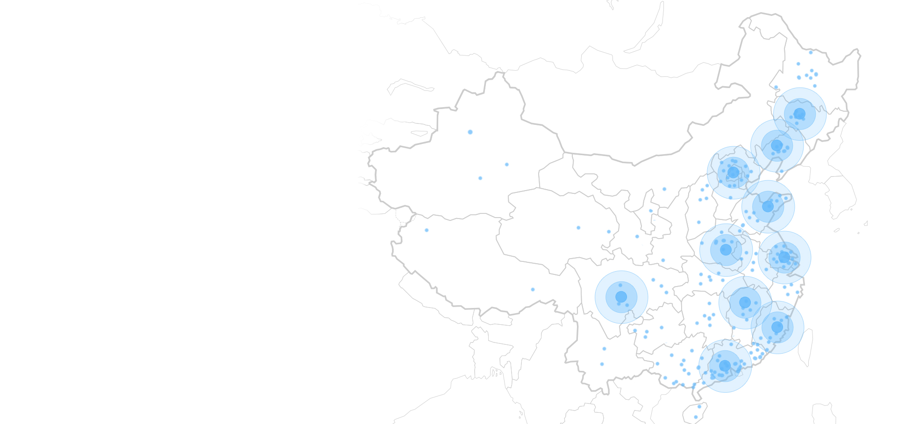
学霸君
问吧科技创立于2012年10月，是国内领先的在线教育公司，也是一支典型以技术为驱动的创业公司，旗下拥有国内首款针对中小学生在线答疑为核心的产品——“学霸君”APP。
5,500万+
注册用户
60亿+
累计用户搜题
1,800万+
每日用户搜题数
350万+
日活用户

Slide 4













困境：场景
－现状－
－我们的解决方案－
［学生］
不敢问
不想问
不会问
实时答疑
距离 = 千山万水
距离 = 5秒
［老师］
薪酬低
压力大
空余时间多
请求答疑
精确解答
掌握情况
［家长］
望子成龙
不计成本
无力辅导

Slide 5
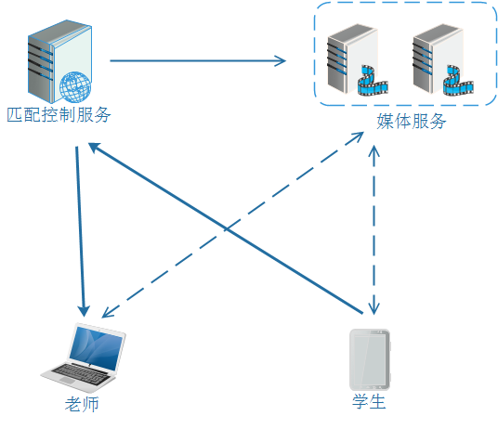
困境：简易的解决方案
单机房单服务承载传输
简易的网络通信方式
不考虑通信位置的随机匹配
基于FFMPEG的音频编码引擎

Slide 6

困境：乱象
卡顿
延迟
单通
通话中断
服务宕机
连接超时
杂音噪音回声
……

Slide 7

困境：多方压力和无能为力
付费用户的压力
市场客服的压力
老板的压力
产品人员的压力
线上运维的压力
…
所有的压力都指向技术的短板

Slide 8
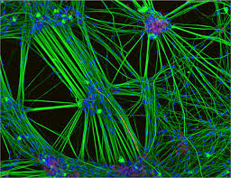
困境：复杂的网络
脆弱的2G/3G/4G
公共WIFI，信号衰减
WIFI和移动网来回切换
被哄抢的带宽
靠天吃饭的骨干网
单中心机房

Slide 9

困境：终端与环境
千奇百怪的移动终端
几千种移动终端
定制操作系统、修改WIFI模块、修改通话模块…
硬件兼容性崩溃
有限的计算能力
复杂多变的使用环境
APP设备权限
安全软件屏蔽
防火墙问题

Slide 10
困境：反思
我们缺乏对收费级实时语音系统的正确认识
没意识到收费级语音比一般的互联网语音要求高
语音音频是理论性极强的领域，方案要有据可依
实时传输问题被简单化
被进度和业务撵着走，无暇关心合理性的问题

Slide 11
技术特点
听觉需求
四大杀手
IP网络传输
实时语音系统
音频编码与处理
两个层面的可用性

Slide 12

技术特点：听觉需求
延迟 <300ms,最大容忍800ms
连续性，信息丢失率 < 3%
MOS5值 > 3.5
通话过程持续稳定
无噪声回声

Slide 13
技术特点：四大杀手
延迟
造成交谈障碍
丢包
产生交谈信息丢失和卡顿
抖动
造成丢包和延迟
乱序
特殊的抖动方式，造成丢包和延迟

Slide 14
技术特点：骨干网
网络案例：前几年在福州同一个房间里的两个宽带（电信网通）网络相互之间ping，最大延迟：195m，最大丢包：5%。这是什么原因？
trace route路由路径
福州->厦门->广州->北京->上海->福州，来回5000多公里
每100公里光传输时间需要1ms，距离是很大的问题
路由拥塞
经过多个核心交换路由路径，拥塞造成延迟、丢包

Slide 15

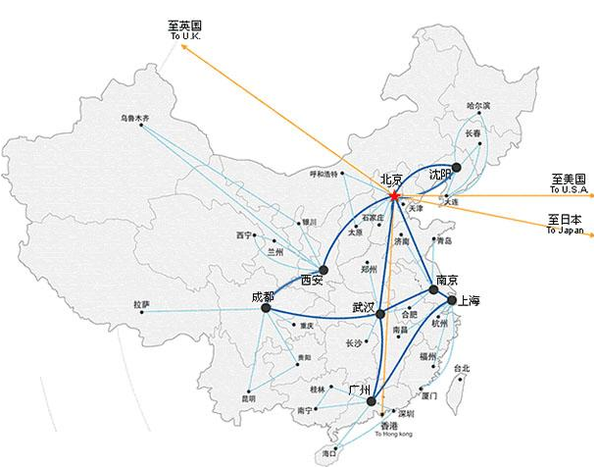

Slide 16
技术特点：骨干网
通信类型 | 延迟（毫秒） | 丢包 | 抖动（毫秒） | 乱序程度
同省同城同一运营商 | 5 ~ 20 | 0% | 1 ~ 3 | 无
跨省同一运营商 | 30 ~ 80 | 0% | 5 ~ 10 | 少许
不同运营商 | 50 ~ 500 | 0% ~ 10% | 10 ~ 200 | 常见
海外 | 100 ~ 600 | 0% ~ 20% | 10 ~ 300 | 很多
结论
实时语音适合在同城或同一运营商级别之间通信
优化通信质量的关键手段是缩短路由距离

Slide 17

技术特点：终端无线网络
2G
延迟：几秒，实时带宽:10kbs以内，无法实时语音
3G
延迟:200 ~ 1000毫秒，实时带宽: 100kbs,信号无删减的情况下基本可以实时语音。
4G
延迟：30 ~ 800毫秒，实时带宽:1 ~ 10mbs,信号删减不严重情况下可以进行实时语音
WIFI
延迟:5 ~ 300毫秒，实时带宽:10 ~ 50mbs,可以进行实时语音，但要防止恶意带宽抢占，信号删减。

Slide 18
技术特点：网络连通性
防火墙
NAT
UDP防火墙
TCP防火墙
网络分隔
某个地区连中心机房不通

Slide 19
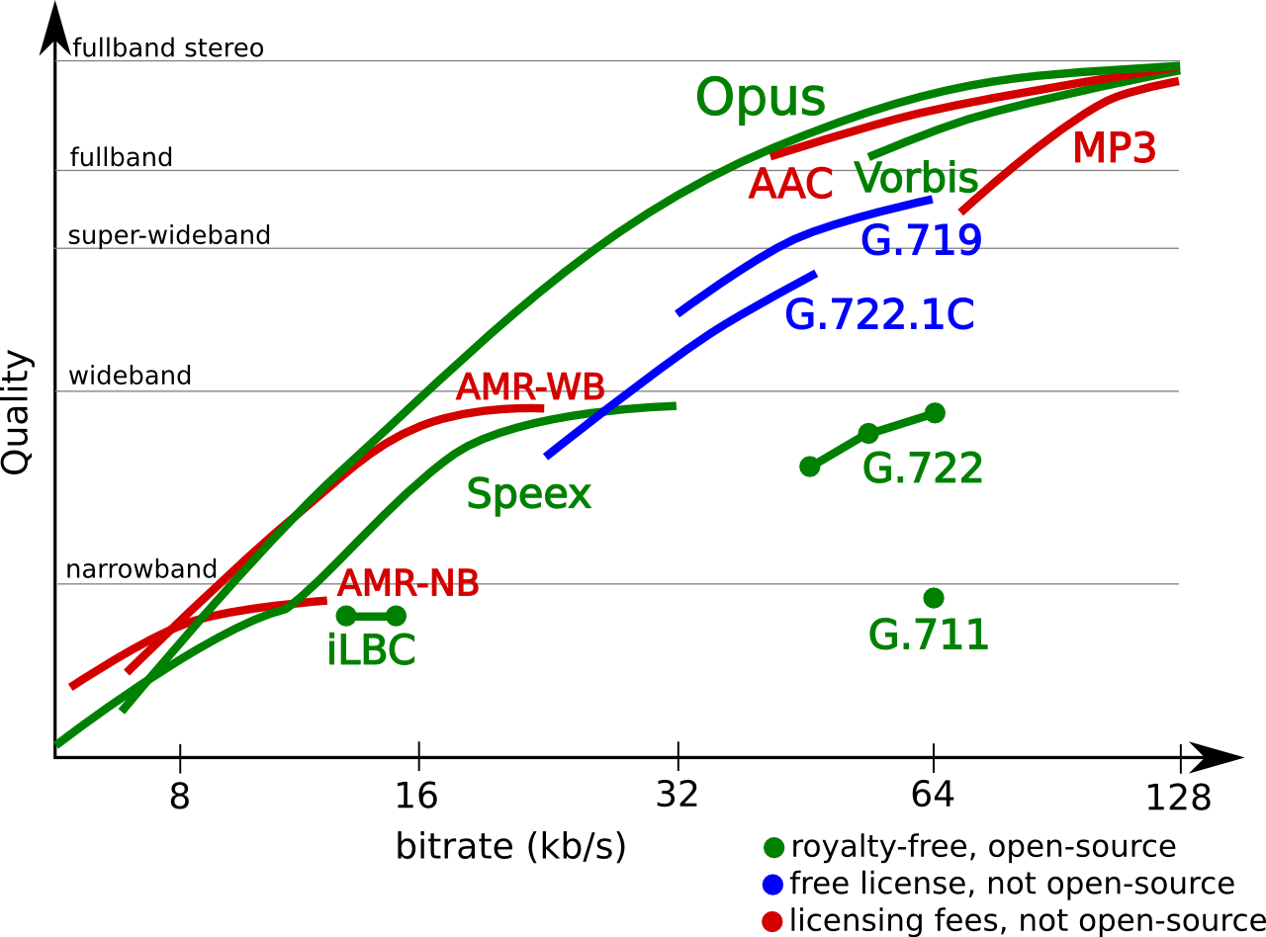
技术特点:编码器-带宽

Slide 20
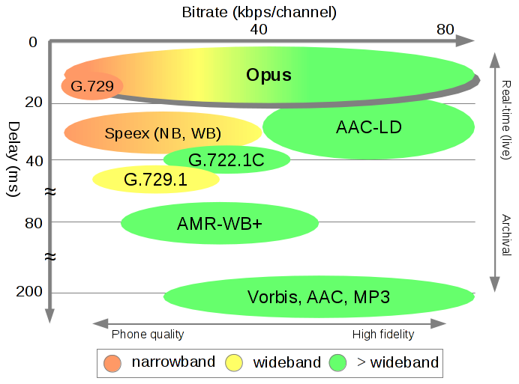
技术特点：编码器-延迟

Slide 21
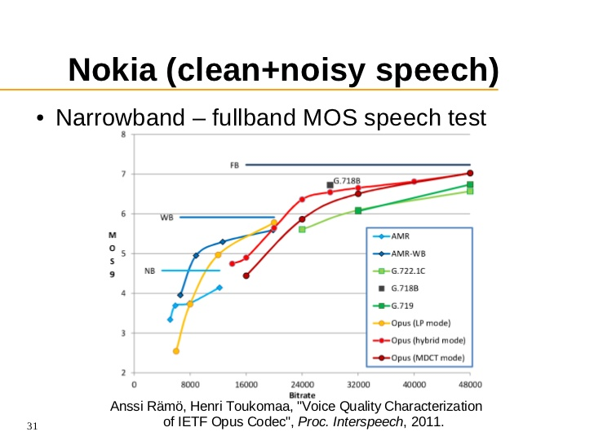
技术特点：编码器MOS9值

Slide 22
技术特点：与网络相关的语音处理
静音检测（VAD）
话音信号检测
DTX
Discontinuous Transmission，在没有话音的间隙发送少量的报文报告状态
舒适音（CNG）
收听端状态提示

Slide 23
技术特点：可用性
通话交谈的可用性
满足听觉需求
尽量减少由“四大杀手”对语音通话连续性造成的影响
服务的可用性
异常容灾
7 X 24服务
终端网络兼容

Slide 24

解决方案：需要什么样的方案
高可用性，高稳定性
海纳百川
能兼容大多数终端的硬件环境、网络环境
能实时调整通信策略，兼容各个运营商网络
动态智能路由
基于自身数据的自循环体系
快速追踪分析

Slide 25

解决方案：第三方
开源方案webRTC
过于庞大，功能繁杂
需要进行大量修改
无法达到收费级可用性
商业云方案
SDK接入繁杂，成本高
无法进行快速追踪
无法根据通信特点进行优化

Slide 26
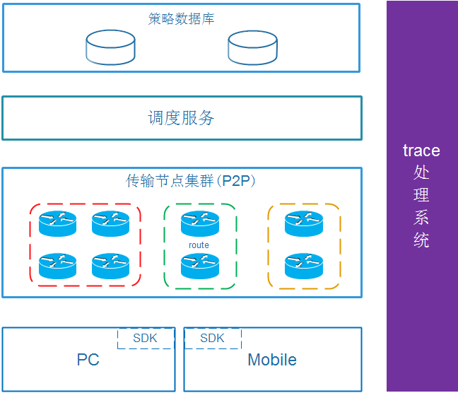

Slide 27
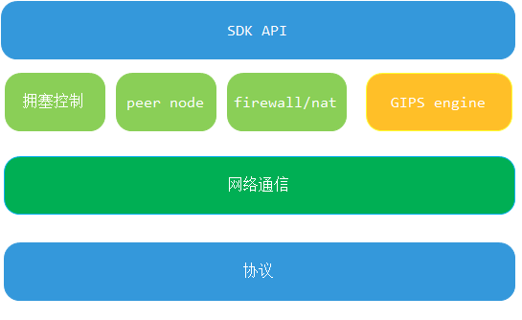
解决方案：SDK
GIPS引擎
Codec
Jitterbuffer
Audio process
网络通信
基础通信策略
本地拥塞判断
网类型判断（3G/4G/WIFI）
防火墙穿越
STUN/TURN
TCP/80/443
peer node

Slide 28
解决方案：实时传输策略
评估“四大杀手”
应对丢包
FEC（Forward Error Correction）
重传
track检测
QOS策略栈

Slide 29
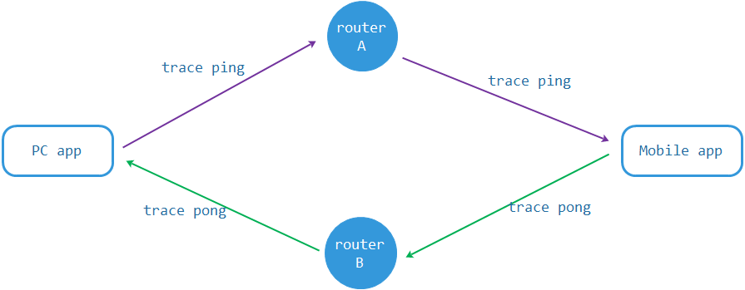
解决方案：track轨迹检测

Slide 30
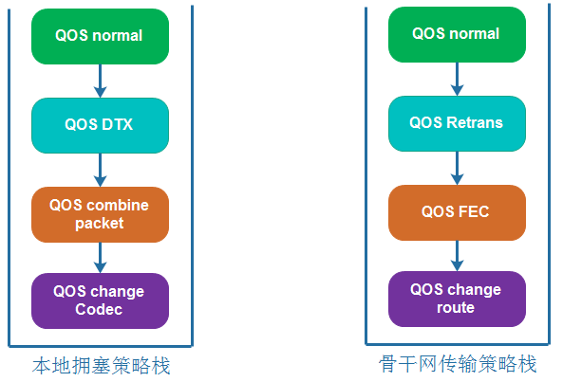
解决方案：QOS策略栈

Slide 31
解决方案：P2P
两端之间直连真是延迟最小吗？
P2P不是point to point，而是peer to peer

Slide 32
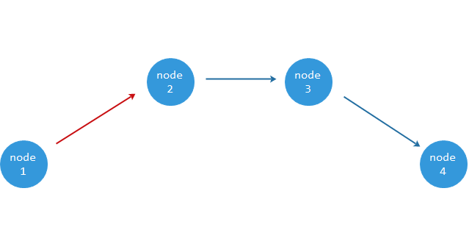
解决方案：P2P
下一跳原则
分段计算传输状态
按发送方向计算路径，通信双方的路径不完全一致

Slide 33
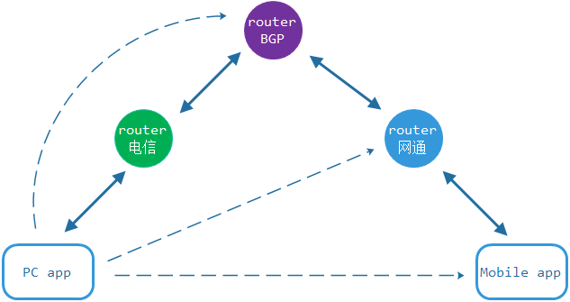
解决方案：P2P relay
在骨干网关键路径上relay
relay中间节点不超过3个
适应现有的网络格局
路径太多，计算困难
控制延迟
中间relay节点可自由退出

Slide 34
解决方案：多路径
多路径实时探测
多路径通信状态计算
节点间交换通信信息

Slide 35
解决方案：选路和可用性
基于QOS栈状态的最优路径选择
多路径实时数据比较，阈值触发选路
同等通信质量情况，TTL小者优先选择
QOS栈底选路
通信链路容灾
中间relay节点的加入和退出不影响通信
无server概念
跨机房relay通信，高可用保证链路稳定

Slide 36
解决方案：调度服务
策略数据库
router负载均衡调度
终端通信策略
调度匹配
基于以往通信数据进行匹配
基于地址位置匹配
确定relay通信路径
人工干预

Slide 37
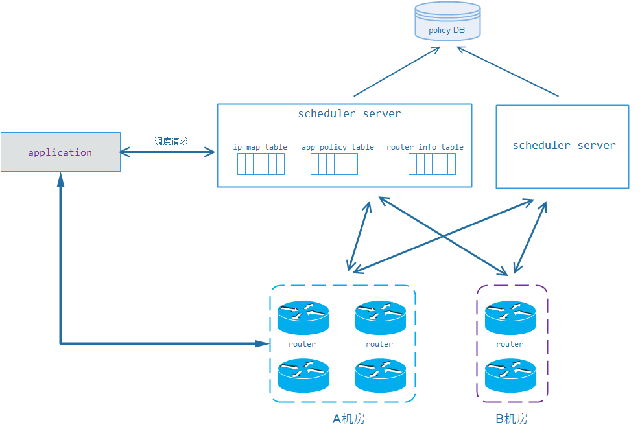

Slide 38
解决方案：trace处理系统
实时日志收集
通信状态日志
终端异常与状态日志
P2P链路日志
安全日志
问题追踪和实时数据处理
自循环数据批处理
路由数据，更新策略数据库，为扩容提供依据
终端异常数据，更新策略数据库

Slide 39
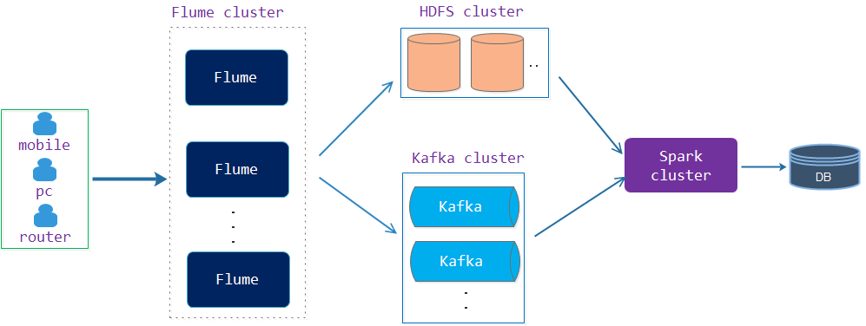

Slide 40
解决方案：结果
多机房协同传输，骨干网延迟 < 100ms，丢包<3%
动态适配4000余款移动终端，策略实时生效
追踪单个通话问题的时间 < 5分钟
通话故障率 < 1%
形成骨干网通信调度的依赖数据，让答疑连通时间少于5秒，路由重试率 < 5%

Slide 41


18621286103
747669766

